Slide 1
Inegalitatea Erdős-Mordell
Mureșan Natalia, Mărcuș Sergiu David
Profesor îndrumător: Jecan Ioan

Slide 2
Matematicianul (de origine maghiară) PAUL ERDŐS propune în anul 1935 (la BERLIN) următoarea problemă:
Dacă P este un punct în interiorul triunghiului ascuțitunghic ABC, x, y, z distanțele de la punctul P la vârfurile triunghiului (x=d(P, A), y=d(P, B), z=d(P,C)) și α, β, γ distanțele de la punctul P la laturile triunghiului (α=d(P, BC), β=d(P, CA), γ=d(P, AB)), atunci are loc următoarea inegalitate:
x + y + z ≥ 2 * (α + β + γ) (＊)

Slide 3
În anul 1937, L. J. Mordell demonstrează această inegalitate, iar mai târziu, Barrow demonstrează o inegalitate mai tare:
“Dacă x, y, z sunt distanțele de la un punct P din interiorul unui triunghi ascuțitunghic ABC la vârfurile A, B, C, iar d₁, d₂, d₃ sunt lungimile bisectoarelor interioare ale unghiurilor BPC, CPA, APB, atunci are loc inegalitatea:
x + y + z ≥ 2 * (d₁ + d₂ + d₃)”.
De aceea, inegalitatea (＊) se mai numește inegalitatea ERDŐS-MORDELL-BARROW.

Slide 4
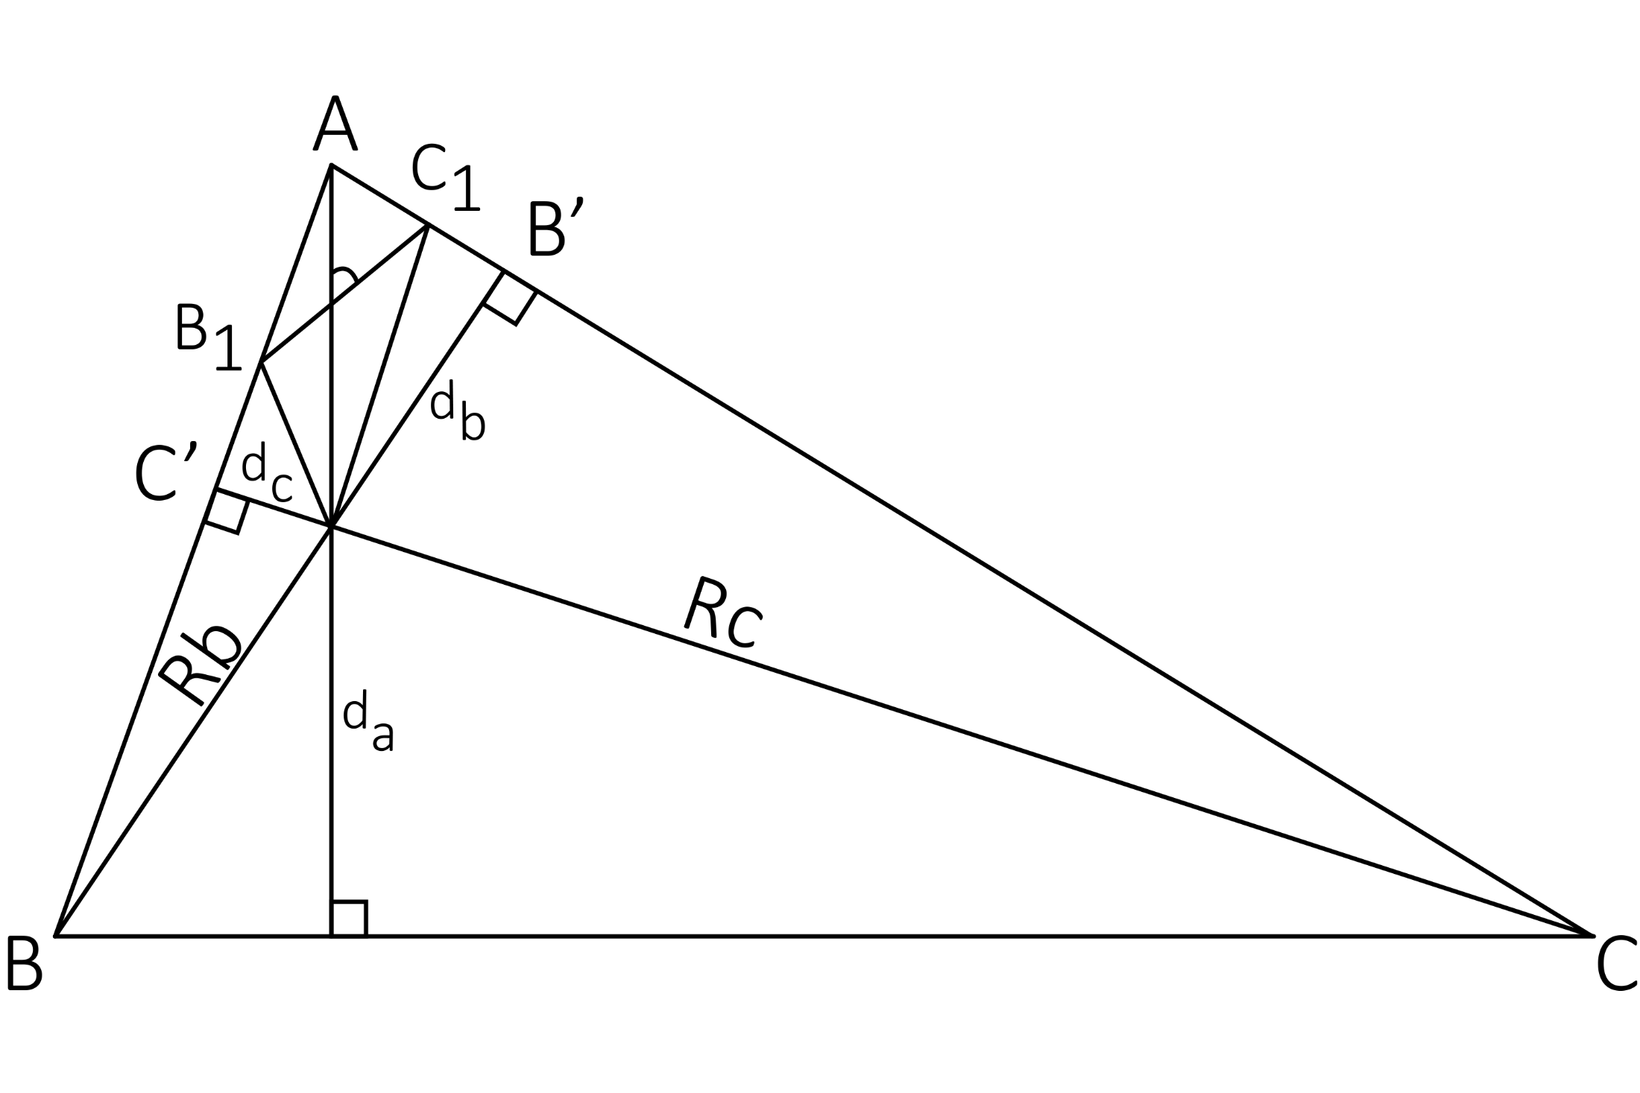
Una din cele mai frumoase demonstrații ale inegalității E-M (Erdős-Mordell la vremea aceea) aparține matematicianului american I. KAZARINOFF. Prezentăm această demonstrație:

Slide 5
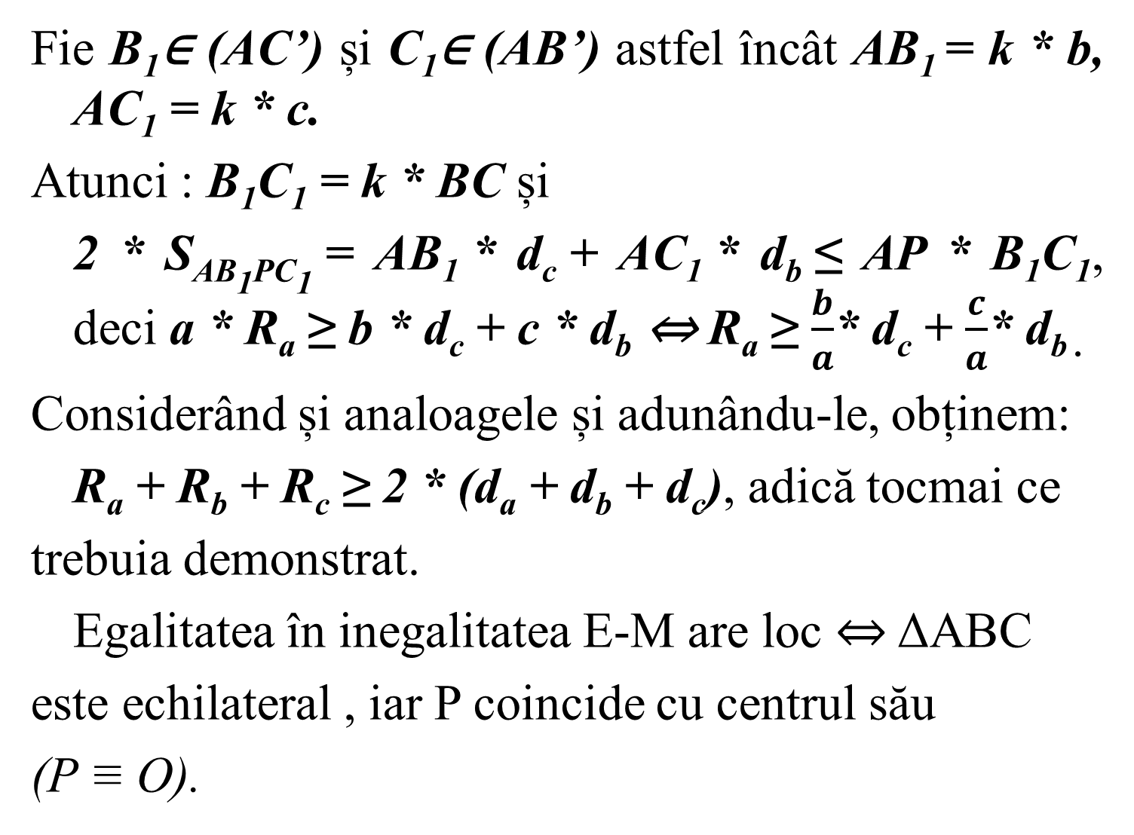
Fie B₁∈ (AC’) și C₁∈ (AB’) astfel încât AB₁ = k * b, AC₁ = k * c.
Atunci : B₁C₁ = k * BC și
2 * S_{AB1PC1} = AB₁ * d_{c} + AC₁ * d_{b} ≤ AP * B₁C₁, deci a * R_{a} ≥ b * d_{c} + c * d_{b} ⇔ R_{a} ≥ $\frac{b}{a}$* d_{c} + $\frac{c}{a}$* d_{b .}
Considerând și analoagele și adunându-le, obținem:
R_{a} + R_{b} + R_{c} ≥ 2 * (d_{a} + d_{b} + d_{c}), adică tocmai ce
trebuia demonstrat.
Egalitatea în inegalitatea E-M are loc ⇔ ΔABC
este echilateral , iar P coincide cu centrul său
(P ≡ O).

Slide 6
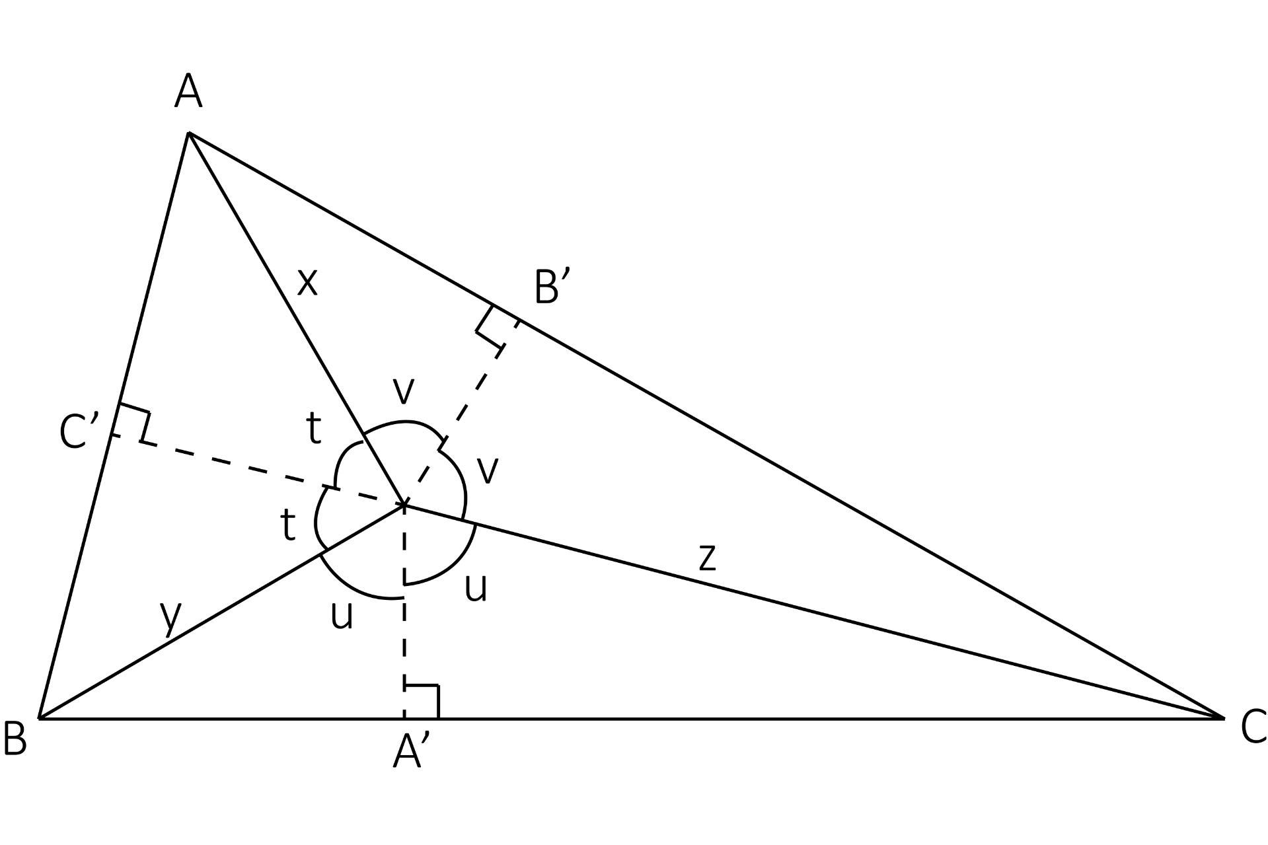
Particularizând puctul P, obținem o serie de inegalități remarcabile într-un triunghi.
Prezentăm acum o demonstrație elementară a inegalității lui BARROW:

Slide 7
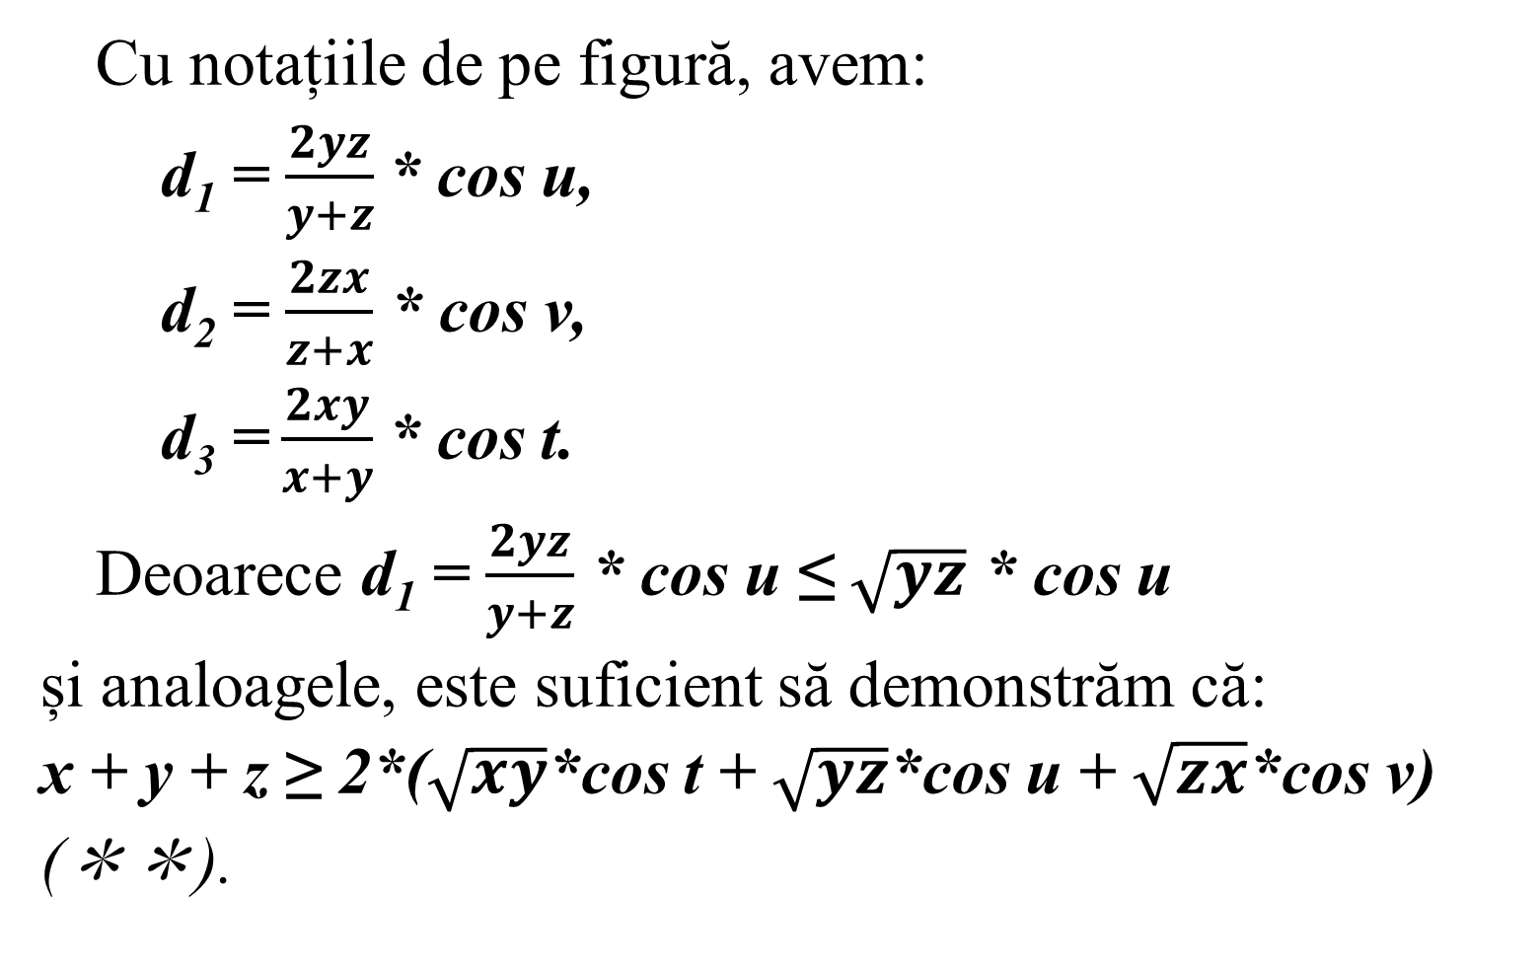
Cu notațiile de pe figură, avem:
d₁ = $\frac{2yz}{y+z}$ * cos u,
d₂ = $\frac{2zx}{z+x}$ * cos v,
d₃ = $\frac{2xy}{x+y}$ * cos t.
Deoarece d₁ = $\frac{2yz}{y+z}$ * cos u ≤ $\sqrt{yz}$ * cos u
și analoagele, este suficient să demonstrăm că:
x + y + z ≥ 2*($\sqrt{xy}$*cos t + $\sqrt{yz}$*cos u + $\sqrt{zx}$*cos v)
(＊＊).

Slide 8
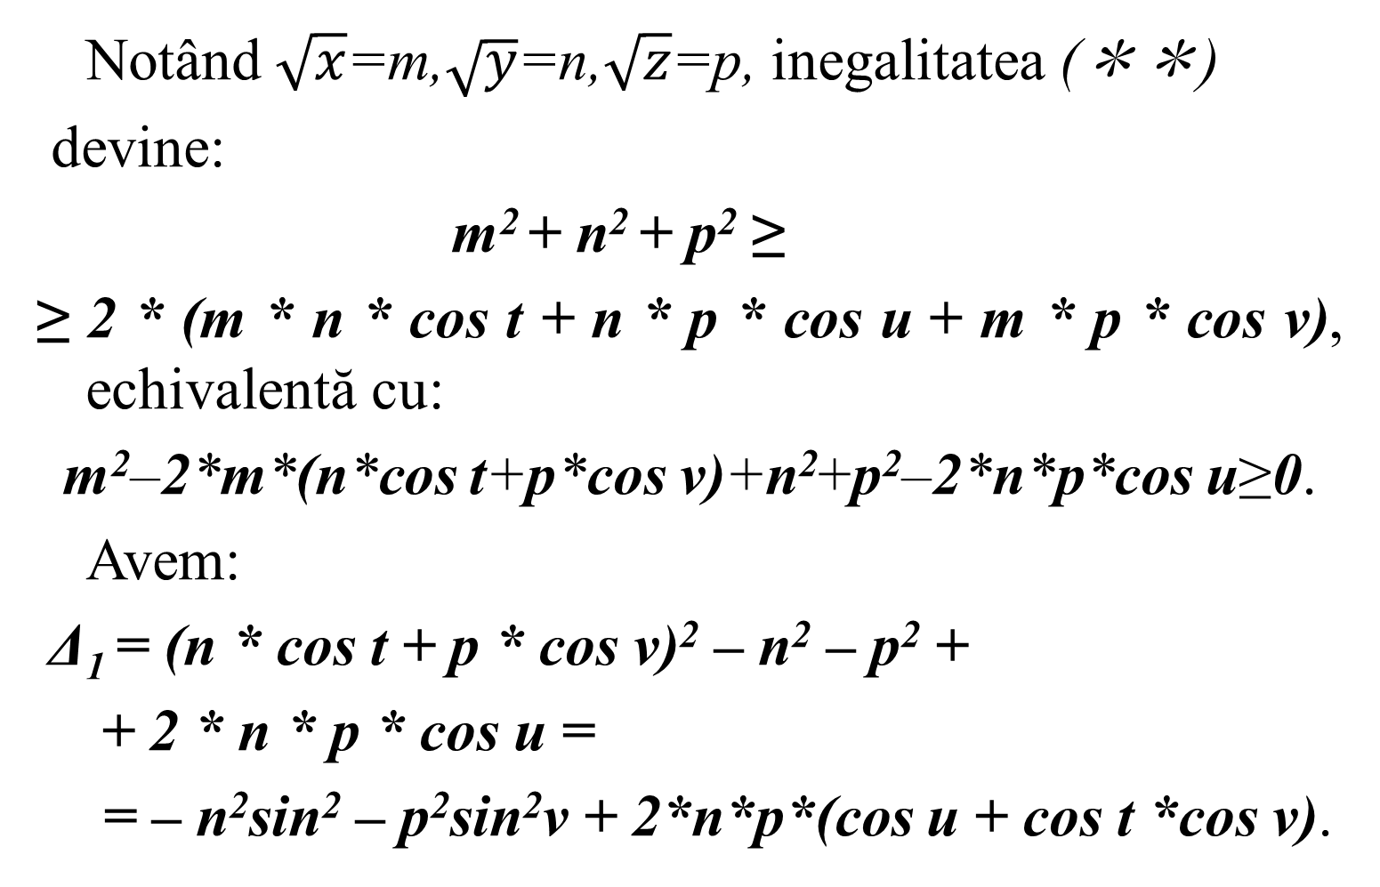
Notând $\sqrt{x}$=m,$\sqrt{y}$=n,$\sqrt{z}$=p, inegalitatea (＊＊)
devine:
m² + n² + p² ≥
≥ 2 * (m * n * cos t + n * p * cos u + m * p * cos v), echivalentă cu:
m²–2*m*(n*cos t+p*cos v)+n²+p²–2*n*p*cos u≥0.
Avem:
Δ₁ = (n * cos t + p * cos v)² – n² – p² +
+ 2 * n * p * cos u =
= – n²sin² – p²sin²v + 2*n*p*(cos u + cos t *cos v).

Slide 9
Deoarece u+v+t=180°, rezultă că:
cos u + cos t * cos v = sin t * sin v,
după efectuarea micilor calcule.
Rezultă că:
Δ₁ = -n²sin²t – p²sin²v + 2*n*p*sin t*sin v =
= - (n*sin t + p*sin v)² ≤ 0,
deci inegalitatea (＊＊) este demonstrată.

Slide 10
Lăsăm cititorului plăcerea studierii cazului (cazurilor) de egalitate.
Observație:
Dacă P ≡ O (centrul cercului circumscris ΔABC), atunci x = y = z = R și α + β + γ = R + r (relația lui Lazare Carnot), deci inegalitatea (＊) devine: 3R ≥ 2 (R + r) ⇔ R ≥ 2*r, adică una din inegalitățile celebre ale lui LEONARD EULER.

Slide 11
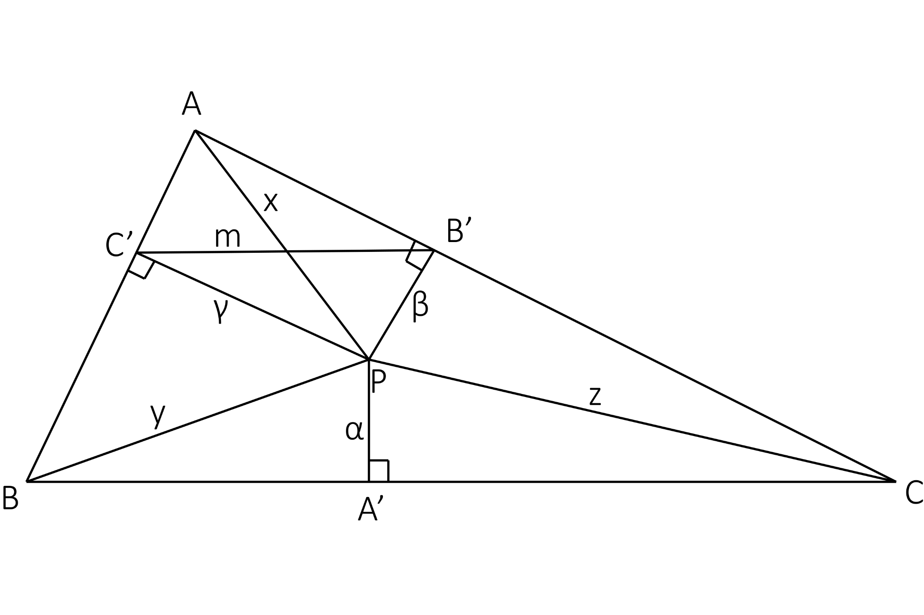
O altă demonstrație a inegalității lui ERDŐS:
Vezi figura:

Slide 12
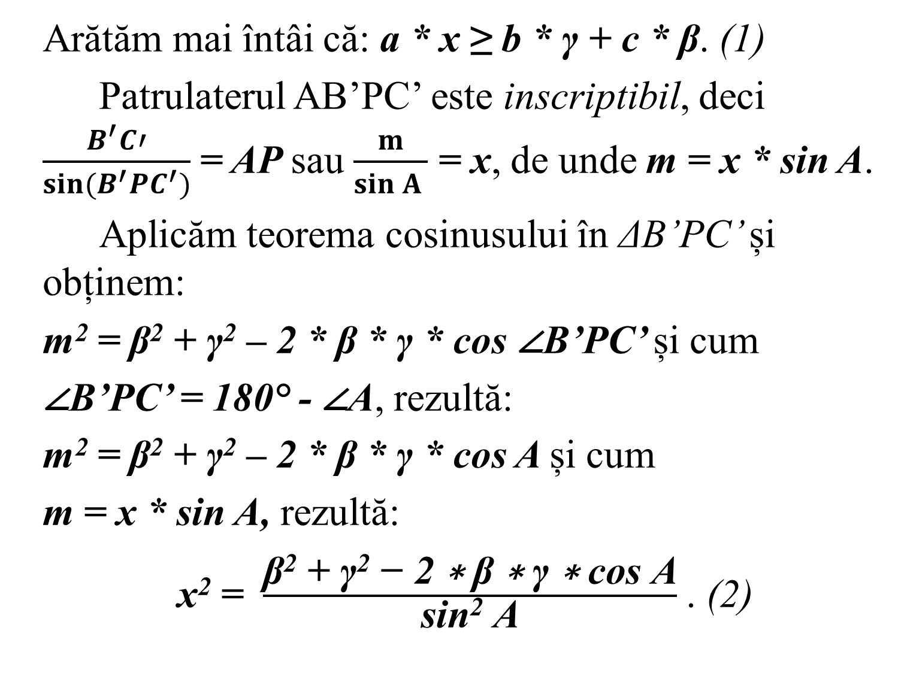
Arătăm mai întâi că: a * x ≥ b * γ + c * β. (1)
Patrulaterul AB’PC’ este inscriptibil, deci $\frac{B^{′}C′}{sin(B^{′}PC^{′})}$= AP sau $\frac{m}{sin A }$ = x, de unde m = x * sin A.
Aplicăm teorema cosinusului în ΔB’PC’ și obținem:
m² = β² + γ² – 2 * β * γ * cos ∠B’PC’ și cum
∠B’PC’ = 180° - ∠A, rezultă:
m² = β² + γ² – 2 * β * γ * cos A și cum
m = x * sin A, rezultă:
x² = $\frac{\text{β}\text{2}\text{ + }\text{γ}\text{2}\text{ − 2} \text{∗} \text{β} \text{∗} \text{γ} \text{∗} \text{cos} \text{A}}{\text{sin}\text{2} \text{A}}$. (2)

Slide 13
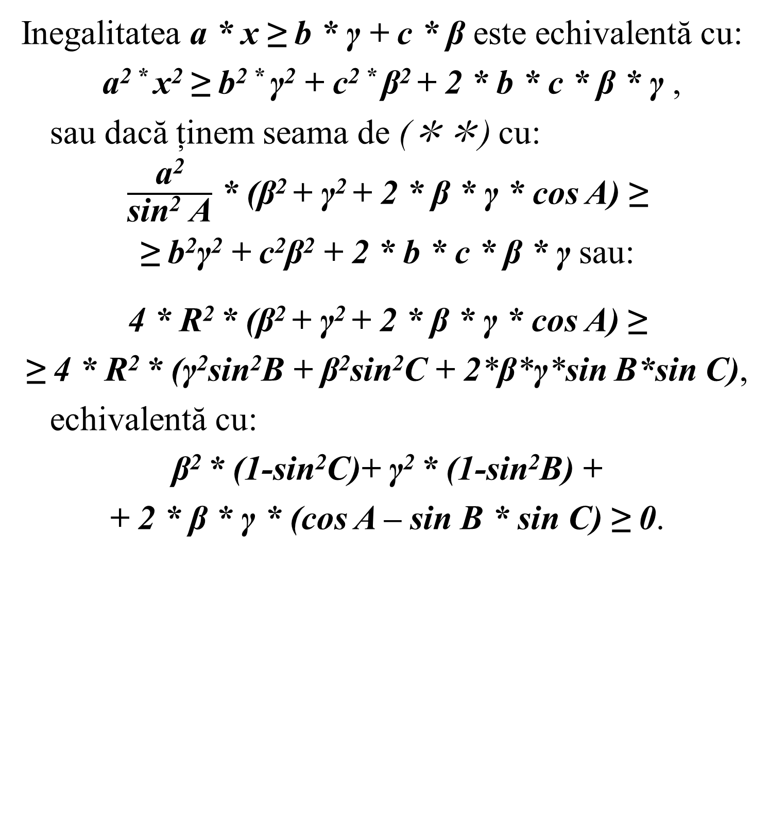
Inegalitatea a * x ≥ b * γ + c * β este echivalentă cu:
a^{2 *} x² ≥ b^{2 *} γ² + c^{2 *} β² + 2 * b * c * β * γ ,
sau dacă ținem seama de (＊＊) cu:
$\frac{\text{a}\text{2}}{\text{sin}\text{2} \text{A}}$ * (β² + γ² + 2 * β * γ * cos A) ≥
≥ b²γ² + c²β² + 2 * b * c * β * γ sau:
4 * R² * (β² + γ² + 2 * β * γ * cos A) ≥
≥ 4 * R² * (γ²sin²B + β²sin²C + 2*β*γ*sin B*sin C),
echivalentă cu:
β² * (1-sin²C)+ γ² * (1-sin²B) +
+ 2 * β * γ * (cos A – sin B * sin C) ≥ 0.

Slide 14
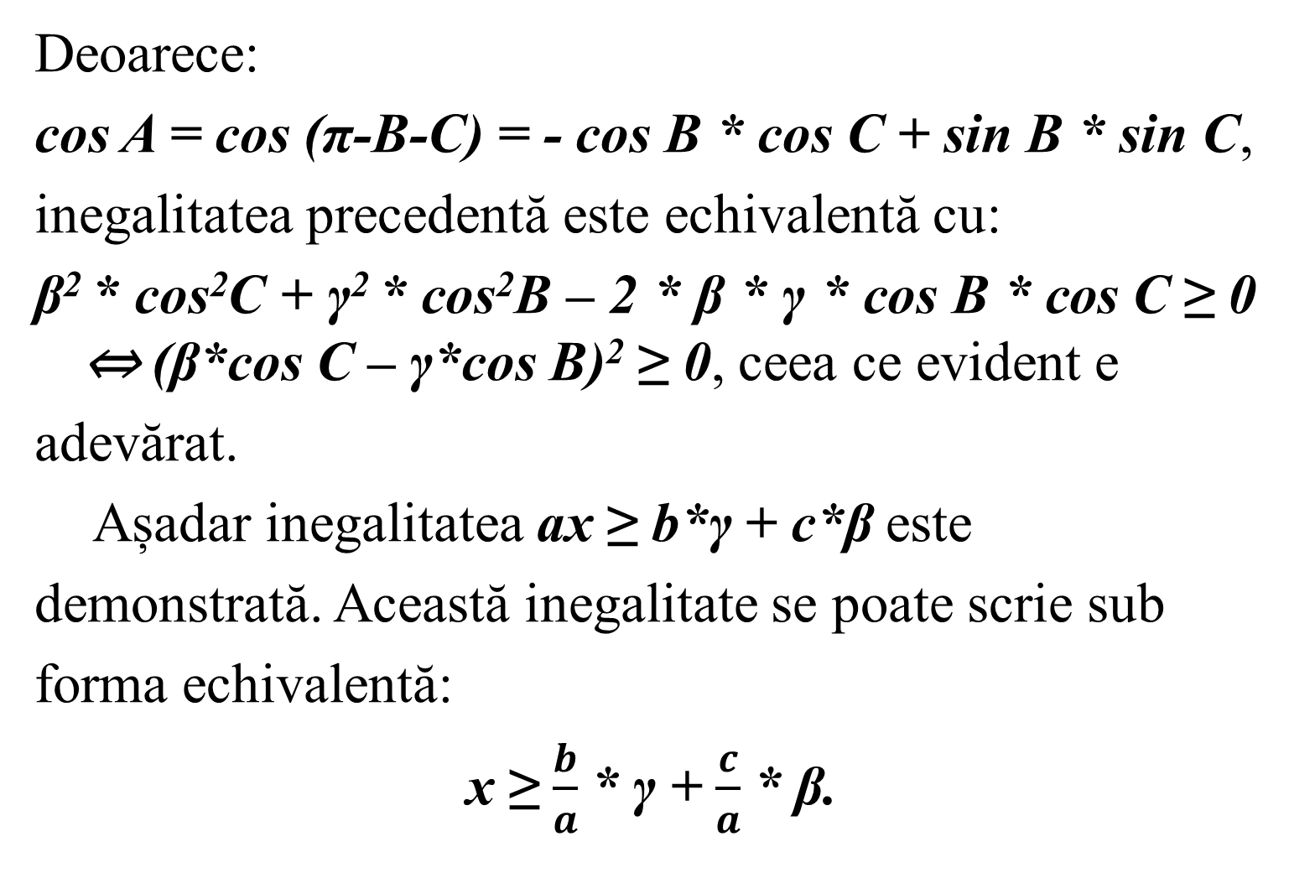
Deoarece:
cos A = cos (π-B-C) = - cos B * cos C + sin B * sin C,
inegalitatea precedentă este echivalentă cu:
β² * cos²C + γ² * cos²B – 2 * β * γ * cos B * cos C ≥ 0 ⇔ (β*cos C – γ*cos B)² ≥ 0, ceea ce evident e
adevărat.
Așadar inegalitatea ax ≥ b*γ + c*β este
demonstrată. Această inegalitate se poate scrie sub
forma echivalentă:
x ≥ $\frac{b}{a}$* γ + $\frac{c}{a}$* β.

Slide 15

Scriind înca două inegalități analoage și adunându-le se obține:
x + y + z ≥
≥ α * ( $\frac{b}{c}$ + $\frac{c}{b}$ ) + β * ( $\frac{a}{c}$ + $\frac{c}{a}$ ) + γ * ( $\frac{a}{b}$ + $\frac{b}{a}$ )
și cum fiecare paranteză închide un număr ≥ 2, problema este rezolvată.

Slide 16
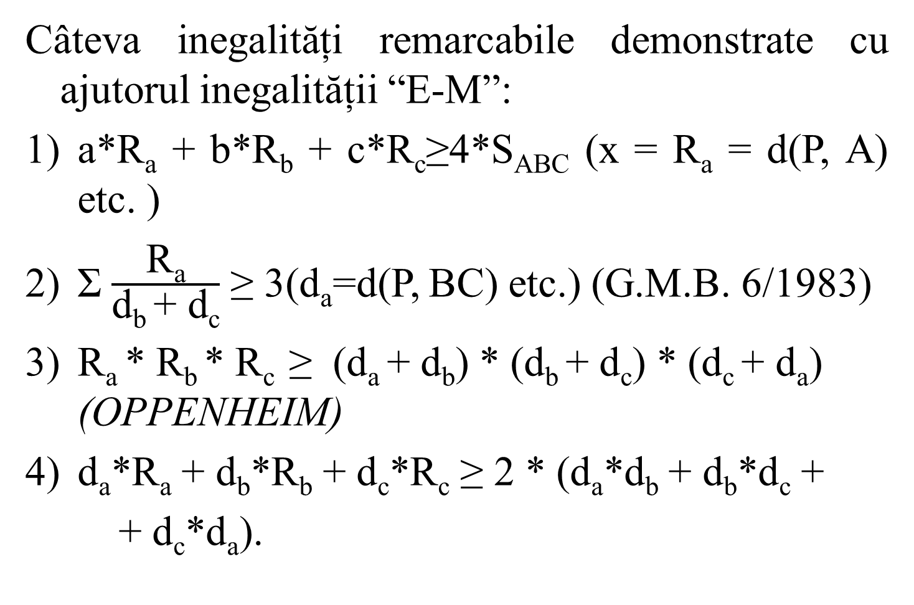
Câteva inegalități remarcabile demonstrate cu ajutorul inegalității “E-M”:
a*R_{a} + b*R_{b} + c*R_{c}≥4*S_{ABC} (x = R_{a} = d(P, A) etc. )
Σ $\frac{\text{R}\text{a}}{\text{d}\text{b}\text{ + }\text{dc}}$ ≥ 3(d_{a}=d(P, BC) etc.) (G.M.B. 6/1983)
R_{a} * R_{b} * R_{c} ≥ (d_{a} + d_{b}) * (d_{b} + d_{c}) * (d_{c} + d_{a}) (OPPENHEIM)
d_{a}*R_{a} + d_{b}*R_{b} + d_{c}*R_{c} ≥ 2 * (d_{a}*d_{b} + d_{b}*d_{c} +
+ d_{c}*d_{a}).

Slide 17
BIBLIOGRAFIE
Teste și probleme comentate, Univ. Din Timișoara Secția maetmatică (Caietul Nr. 5: D. Mihet, L. Lăzăroaia ș.a.), pt. Concursul T. Lalescu, 1987.
Bazele raționamentului geometric Dan Brânzei, S. Anița, E. Onofraș, G. Izvoranu
Editura Academiei R.S.R., București 1983
3) Colecția G.M.B.

